Slide 1
Concours de virelangues en langues étrangères Session 2025 – Manches 1-2-3
Organisé par les IA-IPR de LVE de l’académie d’Orléans-Tours sur une idée originale de Madame Metivier-Liaigre
Diaporama de virelangues « élèves »
Collège

Slide 2
ALLEMAND
ITALIEN
ANGLAIS
PORTUGAIS
ARABE
RUSSE
ESPAGNOL

Slide 3
ALLEMAND

Slide 4
1ère manche – Virelangue 1
Die krumme Katze tritt die krumme Treppe krumm.
Notes:
Ce virelangue a été travaillé en classe ; il est donc connu des élèves.
Les enseignants déterminent l’ordre de passage des équipes.
Le 1er élève de la 1ère équipe s’avance et lit ce virelangue de façon intelligible. Les 2 membres du jury évaluent cet élève en utilisant les fiches d’évaluation.
Le 1er élève de la 2ème équipe s’avance et lit ce virelangue de façon intelligible. Les 2 membres du jury évaluent cet élève et ainsi de suite.
Les membres du jury communiquent les notes à la personne qui saisit les résultats sur le fichier Excel (fourni par les organisateurs).

Slide 5
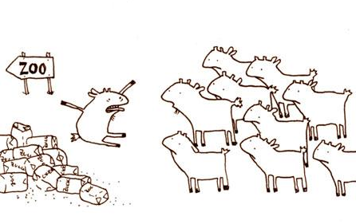
1ère manche – Virelangue 2
Zehn Ziegen zogen zwei Zentner Zucker zum Zoo.
Notes:
Ce virelangue a été travaillé en classe ; il est donc connu des élèves.
Le 2ème élève de la 1ère équipe s’avance et lit ce virelangue de façon intelligible. Les 2 membres du jury évaluent cet élève en utilisant les fiches d’évaluation.
Le 2ème élève de la 2ème équipe s’avance et lit ce virelangue de façon intelligible. Les 2 membres du jury évaluent cet élève et ainsi de suite.
Les membres du jury communiquent les notes à la personne qui saisit les résultats sur un fichier Excel.

Slide 6
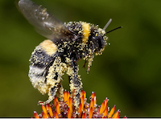
1ère manche – Virelangue 3
Eine Hummel brummt wie Hummeln brummen.
Notes:
Ce virelangue a été travaillé en classe ; il est donc connu des élèves.
Le 3ème élève de la 1ère équipe s’avance et lit ce virelangue de façon intelligible. Les 2 membres du jury évaluent cet élève en utilisant les fiches d’évaluation.
Le 3ème élève de la 2ème équipe s’avance et lit ce virelangue de façon intelligible. Les 2 membres du jury évaluent cet élève et ainsi de suite.
Les membres du jury communiquent les notes à la personne qui saisit les résultats sur un fichier Excel.
A l’issue de cette première manche, une ou plusieurs équipes quittent le concours. C’est à vous de décider combien d’équipes vous devez éliminer. Gardez à l’esprit qu’à l'issue de cette première partie 12 équipes maximum, toutes langues confondues, participent à la finale.
Exemple 1 : si vous comptez 20 équipes en anglais, 12 en espagnol et 6 en allemand alors vous pouvez décider qu’à l'issue de cette première partie il y aura 6 équipes en anglais, 4 en espagnol et 2 en allemand pour représenter votre collège lors de la finale du mardi 18 mars 2025. => A l’issue de la première manche, 4 équipes seront éliminées en anglais, 2 en espagnol et 1 en allemand.
Exemple 2 : Si vous comptez 20 équipes en allemand et qu’aucune autre langue ne participe à ce concours alors vous pouvez décider qu’à l’issue de cette première manche 2 équipes seront éliminées.

Slide 7
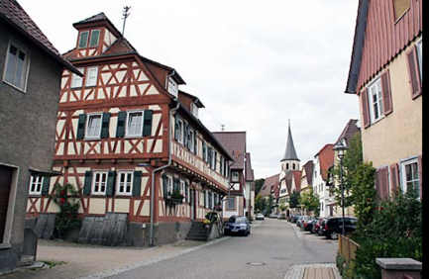
2ème manche – Virelangue 1
In Italien ist der Italiener Italiener, doch in Illingen ist der Italiener Illinger.
Notes:
Ce virelangue a été travaillé en classe ; il est donc connu des élèves.
Le 1er élève de la 1ère équipe s’avance et lit ce virelangue de façon intelligible. Les 2 membres du jury évaluent cet élève en utilisant les fiches d’évaluation.
Le 1er élève de la 2ème équipe s’avance et lit ce virelangue de façon intelligible. Les 2 membres du jury évaluent cet élève et ainsi de suite.
Les membres du jury communiquent les notes à la personne qui saisit les résultats sur un fichier Excel.

Slide 8
2ème manche – Virelangue 2
Clara und Christoph tanzen chaotisch Cha-Cha-Cha.
Notes:
Ce virelangue a été travaillé en classe ; il est donc connu des élèves.
Le 2ème élève de la 1ère équipe s’avance et lit ce virelangue de façon intelligible. Les 2 membres du jury évaluent cet élève en utilisant les fiches d’évaluation.
Le 2ème élève de la 2ème équipe s’avance et lit ce virelangue de façon intelligible. Les 2 membres du jury évaluent cet élève et ainsi de suite.
Les membres du jury communiquent les notes à la personne qui saisit les résultats sur un fichier Excel.

Slide 9
2ème manche – Virelangue 3
Ich stolpere über einen spitzen Stein.
Notes:
Ce virelangue a été travaillé en classe ; il est donc connu des élèves.
Le 3ème élève de la 1ère équipe s’avance et lit ce virelangue de façon intelligible. Les 2 membres du jury évaluent cet élève en utilisant les fiches d’évaluation.
Le 3ème élève de la 2ème équipe s’avance et lit ce virelangue de façon intelligible. Les 2 membres du jury évaluent cet élève et ainsi de suite.
Les membres du jury communiquent les notes à la personne qui saisit les résultats sur un fichier Excel.
Reprenons l’exemple 1 (voir diapositive 6) : Au départ, vous comptiez 20 équipes en anglais, 12 en espagnol et 6 en allemand. A l’issue de la première manche, vous avez éliminé 4 équipes en anglais, 2 en espagnol et 1 en allemand. A l’issue de cette deuxième manche, vous pouvez éliminer 5 équipes en anglais, 3 en espagnol et 1 en allemand. => A ce stade du concours, il reste donc 11 équipes en anglais, 7 en espagnol et 4 en allemand.
Reprenons l’exemple 2 : Au départ, vous comptiez 20 équipes en allemand uniquement. A l’issue de la première manche, vous avez éliminé 2 équipes. A l’issue de cette deuxième manche, vous pouvez à nouveau éliminer 3 équipes. => A ce stade du concours, il reste donc 15 équipes en allemand.

Slide 10
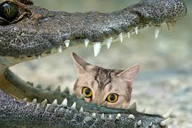
3ème manche – Virelangue 1
Kluge kleine Katzen kratzen keine Krokodile
Notes:
Ce virelangue n’a pas été travaillé en classe ; il est donc inconnu des élèves.
Distribuer une version papier des virelangues inconnus. Laisser entre 10 et 15 minutes à chaque équipe pour lire, s’entraîner et se répartir les virelangues. Veiller à ce que chaque élève passe une fois.
Le 1er élève de la 1ère équipe s’avance et lit ce virelangue de façon intelligible. Les 2 membres du jury évaluent cet élève en utilisant les fiches d’évaluation.
Le 1er élève de la 2ème équipe s’avance et lit ce virelangue de façon intelligible. Les 2 membres du jury évaluent cet élève et ainsi de suite.
Les membres du jury communiquent les notes à la personne qui saisit les résultats sur un fichier Excel.

Slide 11
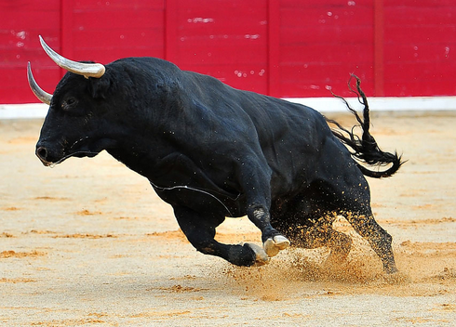
3ème manche – Virelangue 2
Stampfende Stiere sind Stiere, die stampfen.
Notes:
Ce virelangue n’a pas été travaillé en classe ; il est donc inconnu des élèves.
Le 2ème élève de la 1ère équipe s’avance et lit ce virelangue de façon intelligible. Les 2 membres du jury évaluent cet élève en utilisant les fiches d’évaluation.
Le 2ème élève de la 2ème équipe s’avance et lit ce virelangue de façon intelligible. Les 2 membres du jury évaluent cet élève et ainsi de suite.
Les membres du jury communiquent les notes à la personne qui saisit les résultats sur un fichier Excel.

Slide 12
3ème manche – Virelangue 3
Acht alte Ameisen aßen am Abend Ananas.
Notes:
Ce virelangue n’a pas été travaillé en classe ; il est donc inconnu des élèves.
Le 3ème élève de la 1ère équipe s’avance et lit ce virelangue de façon intelligible. Les 2 membres du jury évaluent cet élève en utilisant les fiches d’évaluation.
Le 3ème élève de la 2ème équipe s’avance et lit ce virelangue de façon intelligible. Les 2 membres du jury évaluent cet élève et ainsi de suite.
Les membres du jury communiquent les notes à la personne qui saisit les résultats sur un fichier Excel.
Reprenons l’exemple 1 (voir diapositives 6 et 9) : Au départ, vous comptiez 20 équipes en anglais, 12 en espagnol et 6 en allemand. A l’issue de la première manche, vous avez éliminé 4 équipes en anglais, 2 en espagnol et 1 en allemand. A l’issue de la deuxième manche, vous pouvez à nouveau éliminer 5 équipes en anglais, 3 en espagnol et 1 en allemand. A l’issue de cette troisième manche, vous pouvez à nouveau éliminer 5 équipes en anglais, 3 en espagnol et 2 en allemand. => A ce stade du concours, il reste donc 6 équipes en anglais, 4 en espagnol et 2 en allemand, soit 12 équipes toutes langues confondues pour représenter votre collège lors de la finale du mardi 18 mars 2025.
Reprenons l’exemple 2 : Au départ, vous comptiez 20 équipes en allemand uniquement. A l’issue de la première manche, vous avez éliminé 2 équipes. A l’issue de la deuxième manche, vous pouvez à nouveau éliminer 3 équipes. A l’issue de cette troisième manche, vous pouvez éliminer 3 équipes. => A ce stade du concours, il reste donc 12 équipes en allemand pour représenter votre collège.

Slide 13
ANGLAIS

Slide 14
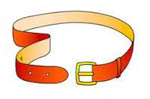
1ère manche – Virelangue 1
Red leather, yellow leather.
Red leather, yellow leather.
Red leather, yellow leather.
Notes:
Ce virelangue a été travaillé en classe ; il est donc connu des élèves.
Les enseignants déterminent l’ordre de passage des équipes.
Le 1er élève de la 1ère équipe s’avance et lit ce virelangue de façon intelligible. Les 2 membres du jury évaluent cet élève en utilisant les fiches d’évaluation.
Le 1er élève de la 2ème équipe s’avance et lit ce virelangue de façon intelligible. Les 2 membres du jury évaluent cet élève et ainsi de suite.
Les membres du jury communiquent les notes à la personne qui saisit les résultats sur le fichier Excel (fourni par les organisateurs).

Slide 15
1ère manche – Virelangue 2
Black Background, brown background.
Black Background, brown background.
Black Background, brown background.
Notes:
Ce virelangue a été travaillé en classe ; il est donc connu des élèves.
Le 2ème élève de la 1ère équipe s’avance et lit ce virelangue de façon intelligible. Les 2 membres du jury évaluent cet élève en utilisant les fiches d’évaluation.
Le 2ème élève de la 2ème équipe s’avance et lit ce virelangue de façon intelligible. Les 2 membres du jury évaluent cet élève et ainsi de suite.
Les membres du jury communiquent les notes à la personne qui saisit les résultats sur un fichier Excel.

Slide 16
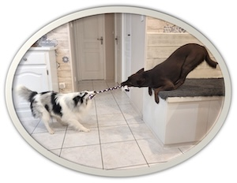
1ère manche – Virelangue 3
Tugs and toys for dogs.
Toys and tugs for dogs.
For dogs toys and tugs.
Notes:
Ce virelangue a été travaillé en classe ; il est donc connu des élèves.
Le 3ème élève de la 1ère équipe s’avance et lit ce virelangue de façon intelligible. Les 2 membres du jury évaluent cet élève en utilisant les fiches d’évaluation.
Le 3ème élève de la 2ème équipe s’avance et lit ce virelangue de façon intelligible. Les 2 membres du jury évaluent cet élève et ainsi de suite.
Les membres du jury communiquent les notes à la personne qui saisit les résultats sur un fichier Excel.
A l’issue de cette première manche, une ou plusieurs équipes quittent le concours. C’est à vous de décider combien d’équipes vous devez éliminer. Gardez à l’esprit qu’à l'issue de cette première partie 12 équipes maximum, toutes langues confondues, participent à la finale.
Exemple 1 : si vous comptez 20 équipes en anglais, 12 en espagnol et 6 en allemand, alors vous pouvez décider qu’à l'issue de cette première partie il y aura 6 équipes en anglais, 4 en espagnol et 2 en allemand pour représenter votre collège lors de la finale du mardi 18 mars 2025. => A l’issue de la première manche, 4 équipes seront éliminées en anglais, 2 en espagnol et 1 en allemand.
Exemple 2 : Si vous comptez 20 équipes en anglais et qu’aucune autre langue ne participe à ce concours, alors vous pouvez décider qu’à l’issue de cette première manche 2 équipes seront éliminées.

Slide 17
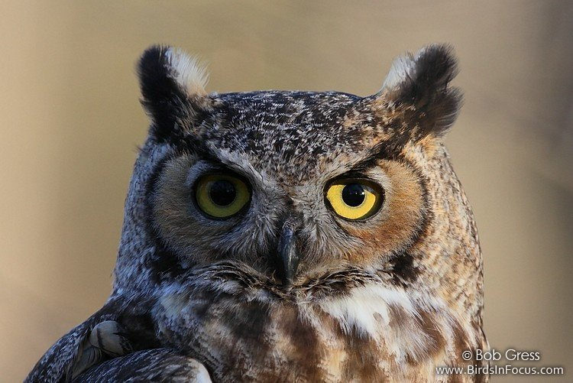
2ème manche – Virelangue 1
Eleven owls licked eleven little liquorice lollipops.
Notes:
Ce virelangue a été travaillé en classe ; il est donc connu des élèves.
Le 1er élève de la 1ère équipe s’avance et lit ce virelangue de façon intelligible. Les 2 membres du jury évaluent cet élève en utilisant les fiches d’évaluation.
Le 1er élève de la 2ème équipe s’avance et lit ce virelangue de façon intelligible. Les 2 membres du jury évaluent cet élève et ainsi de suite.
Les membres du jury communiquent les notes à la personne qui saisit les résultats sur un fichier Excel.

Slide 18
2ème manche – Virelangue 2
Nine nice night nurses nursing nicely.
Notes:
Ce virelangue a été travaillé en classe ; il est donc connu des élèves.
Le 2ème élève de la 1ère équipe s’avance et lit ce virelangue de façon intelligible. Les 2 membres du jury évaluent cet élève en utilisant les fiches d’évaluation.
Le 2ème élève de la 2ème équipe s’avance et lit ce virelangue de façon intelligible. Les 2 membres du jury évaluent cet élève et ainsi de suite.
Les membres du jury communiquent les notes à la personne qui saisit les résultats sur un fichier Excel.

Slide 19
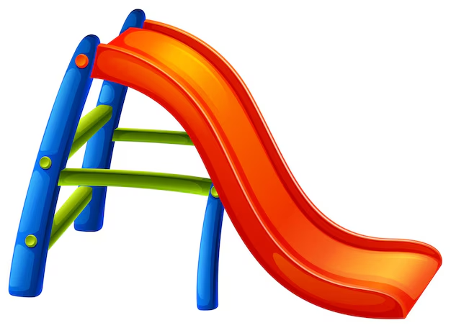
2ème manche – Virelangue 3
To begin to toboggan first buy a toboggan, but don't buy too big a toboggan. Too big a toboggan is too big a toboggan to buy to begin to toboggan.
Notes:
Ce virelangue a été travaillé en classe ; il est donc connu des élèves.
Le 3ème élève de la 1ère équipe s’avance et lit ce virelangue de façon intelligible. Les 2 membres du jury évaluent cet élève en utilisant les fiches d’évaluation.
Le 3ème élève de la 2ème équipe s’avance et lit ce virelangue de façon intelligible. Les 2 membres du jury évaluent cet élève et ainsi de suite.
Les membres du jury communiquent les notes à la personne qui saisit les résultats sur un fichier Excel.
Reprenons l’exemple 1 (voir diapositive 16) : Au départ, vous comptiez 20 équipes en anglais, 12 en espagnol et 6 en allemand. A l’issue de la première manche, vous avez éliminé 4 équipes en anglais, 2 en espagnol et 1 en allemand. A l’issue de cette deuxième manche, vous pouvez éliminer 5 équipes en anglais, 3 en espagnol et 1 en allemand. => A ce stade du concours, il reste donc 11 équipes en anglais, 7 en espagnol et 4 en allemand.
Reprenons l’exemple 2 : Au départ, vous comptiez 20 équipes en anglais uniquement. A l’issue de la première manche, vous avez éliminé 2 équipes. A l’issue de cette deuxième manche, vous pouvez à nouveau éliminer 3 équipes. => A ce stade du concours, il reste donc 15 équipes en anglais.

Slide 20
3ème manche – Virelangue 1
A big black bug bit a big black dog on his big black nose!
Notes:
Ce virelangue n’a pas été travaillé en classe ; il est donc inconnu des élèves.
Distribuer une version papier des virelangues inconnus. Laisser entre 10 et 15 minutes à chaque équipe pour lire, s’entraîner et se répartir les virelangues. Veiller à ce que chaque élève passe une fois.
Le 1er élève de la 1ère équipe s’avance et lit ce virelangue de façon intelligible. Les 2 membres du jury évaluent cet élève en utilisant les fiches d’évaluation.
Le 1er élève de la 2ème équipe s’avance et lit ce virelangue de façon intelligible. Les 2 membres du jury évaluent cet élève et ainsi de suite.
Les membres du jury communiquent les notes à la personne qui saisit les résultats sur un fichier Excel.

Slide 21
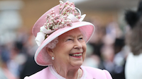
3ème manche – Virelangue 2
Elizabeth's birthday is on the third Thursday of this month.
Notes:
Ce virelangue n’a pas été travaillé en classe ; il est donc inconnu des élèves.
Le 2ème élève de la 1ère équipe s’avance et lit ce virelangue de façon intelligible. Les 2 membres du jury évaluent cet élève en utilisant les fiches d’évaluation.
Le 2ème élève de la 2ème équipe s’avance et lit ce virelangue de façon intelligible. Les 2 membres du jury évaluent cet élève et ainsi de suite.
Les membres du jury communiquent les notes à la personne qui saisit les résultats sur un fichier Excel.

Slide 22
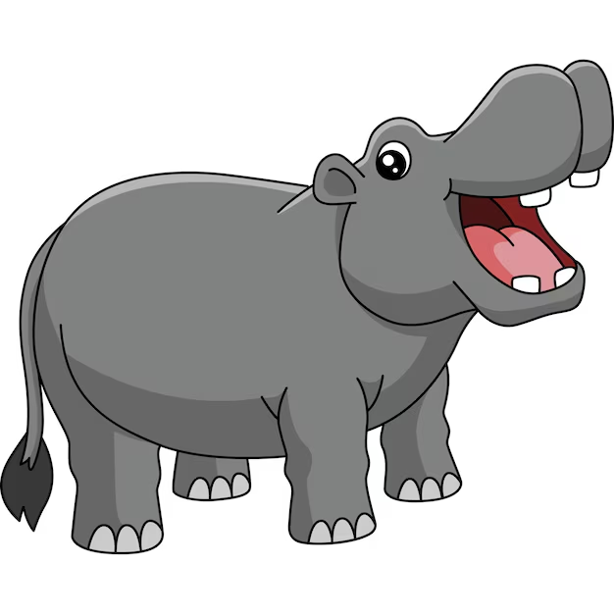
3ème manche – Virelangue 3
A happy hippo hopped and hiccupped.
Notes:
Ce virelangue n’a pas été travaillé en classe ; il est donc inconnu des élèves.
Le 3ème élève de la 1ère équipe s’avance et lit ce virelangue de façon intelligible. Les 2 membres du jury évaluent cet élève en utilisant les fiches d’évaluation.
Le 3ème élève de la 2ème équipe s’avance et lit ce virelangue de façon intelligible. Les 2 membres du jury évaluent cet élève et ainsi de suite.
Les membres de jury communiquent les notes à la personne qui saisit les résultats sur un fichier Excel.
Reprenons l’exemple 1 (voir diapositives 16 et 19) : Au départ, vous comptiez 20 équipes en anglais, 12 en espagnol et 6 en allemand. A l’issue de la première manche, vous avez éliminé 4 équipes en anglais, 2 en espagnol et 1 en allemand. A l’issue de la deuxième manche, vous pouvez à nouveau éliminer 5 équipes en anglais, 3 en espagnol et 1 en allemand. A l’issue de cette troisième manche, vous pouvez à nouveau éliminer 5 équipes en anglais, 3 en espagnol et 2 en allemand. => A ce stade du concours, il reste donc 6 équipes en anglais, 4 en espagnol et 2 en allemand, soit 12 équipes toutes langues confondues pour représenter votre collège lors de la finale du mardi 18 mars 2025.
Reprenons l’exemple 2 : Au départ, vous comptiez 20 équipes en anglais uniquement. A l’issue de la première manche, vous avez éliminé 2 équipes. A l’issue de la deuxième manche, vous pouvez à nouveau éliminer 3 équipes. A l’issue de cette troisième manche, vous pouvez éliminer 3 équipes. => A ce stade du concours, il reste donc 12 équipes en anglais pour représenter votre collège.

Slide 23
ARABE
Notes:
On peut imaginer que toutes les équipes font les 3 manches et que seules les 3 meilleures équipes (ou plus selon le nombre d’équipes dans votre établissement) participent à la finale qui aura lieu le mardi 18 mars 2025.

Slide 24
1ère manche – Virelangue 1
ARABE
Notes:
Ce virelangue a été travaillé en classe ; il est donc connu des élèves.
Les enseignants déterminent l’ordre de passage des équipes.
Le 1er élève de la 1ère équipe s’avance et lit ce virelangue de façon intelligible. Les 2 membres du jury évaluent cet élève en utilisant les fiches d’évaluation.
Le 1er élève de la 2ème équipe s’avance et lit ce virelangue de façon intelligible. Les 2 membres du jury évaluent cet élève et ainsi de suite.
Les membres du jury communiquent les notes à la personne qui saisit les résultats sur le fichier Excel (fourni par les organisateurs).

Slide 25
1ère manche – Virelangue 2
Notes:
Ce virelangue a été travaillé en classe ; il est donc connu des élèves.
Le 2ème élève de la 1ère équipe s’avance et lit ce virelangue de façon intelligible. Les 2 membres du jury évaluent cet élève en utilisant les fiches d’évaluation.
Le 2ème élève de la 2ème équipe s’avance et lit ce virelangue de façon intelligible. Les 2 membres du jury évaluent cet élève et ainsi de suite.
Les membres du jury communiquent les notes à la personne qui saisit les résultats sur un fichier Excel.

Slide 26
1ère manche – Virelangue 3
Notes:
Ce virelangue a été travaillé en classe ; il est donc connu des élèves.
Le 3ème élève de la 1ère équipe s’avance et lit ce virelangue de façon intelligible. Les 2 membres du jury évaluent cet élève en utilisant les fiches d’évaluation.
Le 3ème élève de la 2ème équipe s’avance et lit ce virelangue de façon intelligible. Les 2 membres du jury évaluent cet élève et ainsi de suite.
Les membres du jury communiquent les notes à la personne qui saisit les résultats sur un fichier Excel.

Slide 27
2ème manche – Virelangue 1
Notes:
Ce virelangue a été travaillé en classe ; il est donc connu des élèves.
Le 1er élève de la 1ère équipe s’avance et lit ce virelangue de façon intelligible. Les 2 membres du jury évaluent cet élève en utilisant les fiches d’évaluation.
Le 1er élève de la 2ème équipe s’avance et lit ce virelangue de façon intelligible. Les 2 membres du jury évaluent cet élève et ainsi de suite.
Les membres de jury communiquent les notes à la personne qui saisit les résultats sur un fichier Excel.

Slide 28
2ème manche – Virelangue 2
Notes:
Ce virelangue a été travaillé en classe ; il est donc connu des élèves.
Le 2ème élève de la 1ère équipe s’avance et lit ce virelangue de façon intelligible. Les 2 membres du jury évaluent cet élève en utilisant les fiches d’évaluation.
Le 2ème élève de la 2ème équipe s’avance et lit ce virelangue de façon intelligible. Les 2 membres du jury évaluent cet élève et ainsi de suite.
Les membres du jury communiquent les notes à la personne qui saisit les résultats sur un fichier Excel.

Slide 29
2ème manche – Virelangue 3
Notes:
Ce virelangue a été travaillé en classe ; il est donc connu des élèves.
Le 3ème élève de la 1ère équipe s’avance et lit ce virelangue de façon intelligible. Les 2 membres du jury évaluent cet élève en utilisant les fiches d’évaluation.
Le 3ème élève de la 2ème équipe s’avance et lit ce virelangue de façon intelligible. Les 2 membres du jury évaluent cet élève et ainsi de suite.
Les membres du jury communiquent les notes à la personne qui saisit les résultats sur un fichier Excel.

Slide 30
3ème manche – Virelangue 1
Notes:
Ce virelangue n’a pas été travaillé en classe ; il est donc inconnu des élèves.
Distribuer une version papier des virelangues inconnus. Laisser entre 10 et 15 minutes à chaque équipe pour lire, s’entraîner et se répartir les virelangues. Veiller à ce que chaque élève passe une fois.
Le 1er élève de la 1ère équipe s’avance et lit ce virelangue de façon intelligible. Les 2 membres du jury évaluent cet élève en utilisant les fiches d’évaluation.
Le 1er élève de la 2ème équipe s’avance et lit ce virelangue de façon intelligible. Les 2 membres du jury évaluent cet élève et ainsi de suite.
Les membres du jury communiquent les notes à la personne qui saisit les résultats sur un fichier Excel (fourni par les organisateurs).

Slide 31
3ème manche – Virelangue 2
Notes:
Ce virelangue n’a pas été travaillé en classe ; il est donc inconnu des élèves.
Le 2ème élève de la 1ère équipe s’avance et lit ce virelangue de façon intelligible. Les 2 membres du jury évaluent cet élève en utilisant les fiches d’évaluation.
Le 2ème élève de la 2ème équipe s’avance et lit ce virelangue de façon intelligible. Les 2 membres du jury évaluent cet élève et ainsi de suite.
Les membres du jury communiquent les notes à la personne qui saisit les résultats sur un fichier Excel (fourni par les organisateurs).

Slide 32
3ème manche – Virelangue 3
Notes:
Ce virelangue n’a pas été travaillé en classe ; il est donc inconnu des élèves.
Le 3ème élève de la 1ère équipe s’avance et lit ce virelangue de façon intelligible. Les 2 membres du jury évaluent cet élève en utilisant les fiches d’évaluation.
Le 3ème élève de la 2ème équipe s’avance et lit ce virelangue de façon intelligible. Les 2 membres du jury évaluent cet élève et ainsi de suite.
Les membres du jury communiquent les notes à la personne qui saisit les résultats sur un fichier Excel (fourni par les organisateurs) .
On peut imaginer que toutes les équipes font les 3 manches et que seules les 3 meilleures équipes participent à la finale qui aura lieu le mardi 18 mars 2025.

Slide 34
1ère manche – Virelangue 1
Como poco coco como,
poco coco compro.
Notes:
Ce virelangue a été travaillé en classe ; il est donc connu des élèves.
Les enseignants déterminent l’ordre de passage des équipes.
Le 1er élève de la 1ère équipe s’avance et lit ce virelangue de façon intelligible. Les 2 membres du jury évaluent cet élève en utilisant les fiches d’évaluation.
Le 1er élève de la 2ème équipe s’avance et lit ce virelangue de façon intelligible. Les 2 membres du jury évaluent cet élève et ainsi de suite.
Les membres du jury communiquent les notes à la personne qui saisit les résultats sur le fichier Excel (fourni par les organisateurs).

Slide 35
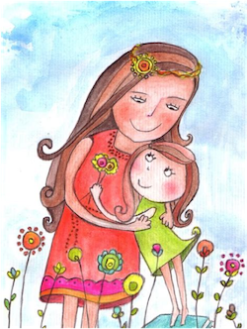
1ère manche – Virelangue 2
Mi mamá me mima, mimo a mi mamá
Notes:
Ce virelangue a été travaillé en classe ; il est donc connu des élèves.
Le 2ème élève de la 1ère équipe s’avance et lit ce virelangue de façon intelligible. Les 2 membres du jury évaluent cet élève en utilisant les fiches d’évaluation.
Le 2ème élève de la 2ème équipe s’avance et lit ce virelangue de façon intelligible. Les 2 membres du jury évaluent cet élève et ainsi de suite.
Les membres du jury communiquent les notes à la personne qui saisit les résultats sur un fichier Excel.

Slide 36
1ère manche – Virelangue 3
Dile a Dalila que la lila te la di para Lola
Notes:
Ce virelangue a été travaillé en classe ; il est donc connu des élèves.
Le 3ème élève de la 1ère équipe s’avance et lit ce virelangue de façon intelligible. Les 2 membres du jury évaluent cet élève en utilisant les fiches d’évaluation.
Le 3ème élève de la 2ème équipe s’avance et lit ce virelangue de façon intelligible. Les 2 membres du jury évaluent cet élève et ainsi de suite.
Les membres du jury communiquent les notes à la personne qui saisit les résultats sur un fichier Excel.
A l’issue de cette première manche, une ou plusieurs équipes quittent le concours. C’est à vous de décider combien d’équipes vous devez éliminer. Gardez à l’esprit qu’à l'issue de cette première partie 12 équipes maximum, toutes langues confondues, participent à la finale.
Exemple 1 : si vous comptez 20 équipes en anglais, 12 en espagnol et 6 en allemand alors vous pouvez décider qu’à l'issue de cette première partie il y aura 6 équipes en anglais, 4 en espagnol et 2 en allemand pour représenter votre collège lors de la finale du mardi 18 mars 2025. => A l’issue de la première manche, 4 équipes seront éliminées en anglais, 2 en espagnol et 1 en allemand.
Exemple 2 : Si vous comptez 20 équipes en espagnol et qu’aucune autre langue ne participe à ce concours alors vous pouvez décider qu’à l’issue de cette première manche 2 équipes seront éliminées.

Slide 37
Virelangue supplémentaire
Notes:
Ces virelangues supplémentaires peuvent être travaillés en classe. Ils peuvent être utilisés dans 2 cas :
1er cas : il faut départager 2 équipes ex-aequo.
2ème cas : vous avez beaucoup d’équipes et vous ne souhaitez pas éliminer trop d’équipes à l’issue de chaque manche. Si vous avez 20 équipes d’une même langue, cela oblige à éliminer 4, voire 5 équipes, à la fin de chaque manche.

Slide 38
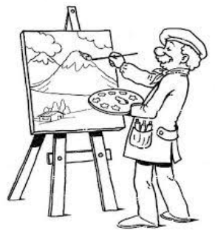
2ème manche – Virelangue 1
Pedro Pablo Pérez Pereira,
pobre pintor portugués,
pinta preciosos paisajes por poca plata,
para poder pasar por París.
Notes:
Ce virelangue a été travaillé en classe ; il est donc connu des élèves.
Le 1er élève de la 1ère équipe s’avance et lit ce virelangue de façon intelligible. Les 2 membres du jury évaluent cet élève en utilisant les fiches d’évaluation.
Le 1er élève de la 2ème équipe s’avance et lit ce virelangue de façon intelligible. Les 2 membres du jury évaluent cet élève et ainsi de suite.
Les membres du jury communiquent les notes à la personne qui saisit les résultats sur un fichier Excel.

Slide 39
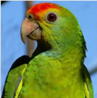
2ème manche – Virelangue 2
La cara del loro
se aclara con cloro,
claro, con cloro
se aclara la cara del loro.
Notes:
Ce virelangue a été travaillé en classe, il est donc connu des élèves.
Le 2ème élève de la 1ère équipe s’avance et lit ce virelangue de façon intelligible. Les 2 membres du jury évaluent cet élève en utilisant les fiches d’évaluation.
Le 2ème élève de la 2ème équipe s’avance et lit ce virelangue de façon intelligible. Les 2 membres du jury évaluent cet élève et ainsi de suite.
Les membres du jury communiquent les notes à la personne qui saisit les résultats sur un fichier Excel.

Slide 40
2ème manche – Virelangue 3
El niño está sosegado.
¿Quién lo desasosegará?
Notes:
Ce virelangue a été travaillé en classe ; il est donc connu des élèves.
Le 3ème élève de la 1ère équipe s’avance et lit ce virelangue de façon intelligible. Les 2 membres du jury évaluent cet élève en utilisant les fiches d’évaluation.
Le 3ème élève de la 2ème équipe s’avance et lit ce virelangue de façon intelligible. Les 2 membres du jury évaluent cet élève et ainsi de suite.
Les membres du jury communiquent les notes à la personne qui saisit les résultats sur un fichier Excel.
Reprenons l’exemple 1 (voir diapositive 36) : Au départ, vous comptiez 20 équipes en anglais, 12 en espagnol et 6 en allemand. A l’issue de la première manche, vous avez éliminé 4 équipes en anglais, 2 en espagnol et 1 en allemand. A l’issue de cette deuxième manche, vous pouvez éliminer 5 équipes en anglais, 3 en espagnol et 1 en allemand. => A ce stade du concours, il reste donc 11 équipes en anglais, 7 en espagnol et 4 en allemand.
Reprenons l’exemple 2 : Au départ, vous comptiez 20 équipes en espagnol uniquement. A l’issue de la première manche, vous avez éliminé 2 équipes. A l’issue de cette deuxième manche, vous pouvez à nouveau éliminer 3 équipes. => A ce stade du concours, il reste donc 15 équipes en espagnol.

Slide 41
Virelangue supplémentaire
Pepe pela patatas para una tortilla y para la ensalada.
Pepa pela que pela, pela que pela y se empapa.
Notes:
Ces virelangues supplémentaires peuvent être travaillés en classe. Ils peuvent être utilisés dans 2 cas :
1er cas : il faut départager 2 équipes ex-aequo.
2ème cas : vous avez beaucoup d’équipes et vous ne souhaitez pas éliminer trop d’équipes à l’issue de chaque manche. Si vous avez 20 équipes d’une même langue, cela oblige à éliminer 4 voire 5 équipes à la fin de chaque manche.

Slide 42
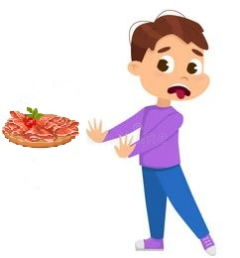
3ème manche – Virelangue 1
¡Jamás jamé jamón y jamás lo jamaré!
Notes:
Ce virelangue n’a pas été travaillé en classe ; il est donc inconnu des élèves.
Distribuer une version papier des virelangues inconnus. Laisser entre 10 et 15 minutes à chaque équipe pour lire, s’entraîner et se répartir les virelangues. Veiller à ce que chaque élève passe une fois.
Le 1er élève de la 1ère équipe s’avance et lit ce virelangue de façon intelligible. Les 2 membres du jury évaluent cet élève en utilisant les fiches d’évaluation.
Le 1er élève de la 2ème équipe s’avance et lit ce virelangue de façon intelligible. Les 2 membres du jury évaluent cet élève et ainsi de suite.
Les membres du jury communiquent les notes à la personne qui saisit les résultats sur un fichier Excel.

Slide 43
3ème manche – Virelangue 2
Eugenio es muy ingenuo, pero qué mal genio tiene el ingenuo de Eugenio
Notes:
Ce virelangue n’a pas été travaillé en classe ; il est donc inconnu des élèves.
Le 2ème élève de la 1ère équipe s’avance et lit ce virelangue de façon intelligible. Les 2 membres du jury évaluent cet élève en utilisant les fiches d’évaluation.
Le 2ème élève de la 2ème équipe s’avance et lit ce virelangue de façon intelligible. Les 2 membres du jury évaluent cet élève et ainsi de suite.
Les membres du jury communiquent les notes à la personne qui saisit les résultats sur un fichier Excel.

Slide 44
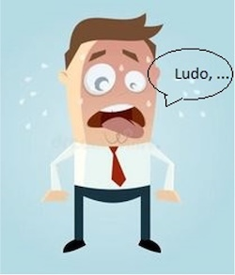
3ème manche – Virelangue 3
Lado, ledo, lido, lodo, ludo,
Decirlo al revés lo dudo.
Ludo, lodo, lido, ledo, lado
¡Qué trabajo me ha costado!
Notes:
Ce virelangue n’a pas été travaillé en classe ; il est donc inconnu des élèves.
Le 3ème élève de la 1ère équipe s’avance et lit ce virelangue de façon intelligible. Les 2 membres du jury évaluent cet élève en utilisant les fiches d’évaluation.
Le 3ème élève de la 2ème équipe s’avance et lit ce virelangue de façon intelligible. Les 2 membres du jury évaluent cet élève et ainsi de suite.
Les membres du jury communiquent les notes à la personne qui saisit les résultats sur un fichier Excel.
Reprenons l’exemple 1 (voir diapositives 36 et 40) : Au départ, vous comptiez 20 équipes en anglais, 12 en espagnol et 6 en allemand. A l’issue de la première manche, vous avez éliminé 4 équipes en anglais, 2 en espagnol et 1 en allemand. A l’issue de la deuxième manche, vous pouvez à nouveau éliminer 5 équipes en anglais, 3 en espagnol et 1 en allemand. A l’issue de cette troisième manche, vous pouvez à nouveau éliminer 5 équipes en anglais, 3 en espagnol et 2 en allemand. => A ce stade du concours, il reste donc 6 équipes en anglais, 4 en espagnol et 2 en allemand, soit 12 équipes toutes langues confondues pour représenter votre collège lors de la finale du mardi 18 mars 2025.
Reprenons l’exemple 2 : Au départ, vous comptiez 20 équipes en espagnol uniquement. A l’issue de la première manche, vous avez éliminé 2 équipes. A l’issue de la deuxième manche, vous pouvez à nouveau éliminer 3 équipes. A l’issue de cette troisième manche, vous pouvez éliminer 3 équipes. => A ce stade du concours, il reste donc 12 équipes en espagnol pour représenter votre collège.

Slide 46
1ère manche – Virelangue 1
O postino che porti la posta,
dimmi postino che posta portasti?
Notes:
Ce virelangue a été travaillé en classe ; il est donc connu des élèves.
Les enseignants déterminent l’ordre de passage des équipes.
Le 1er élève de la 1ère équipe s’avance et lit ce virelangue de façon intelligible. Les 2 membres du jury évaluent cet élève en utilisant les fiches d’évaluation.
Le 1er élève de la 2ème équipe s’avance et lit ce virelangue de façon intelligible. Les 2 membres du jury évaluent cet élève et ainsi de suite.
Les membres du jury communiquent les notes à la personne qui saisit les résultats sur le fichier Excel (fourni par les organisateurs).

Slide 47
1ère manche – Virelangue 2
Tigre intriga tigre.
Tigre intriga tigre.
Tigre intriga tigre.
Notes:
Ce virelangue a été travaillé en classe ; il est donc connu des élèves.
Le 2ème élève de la 1ère équipe s’avance et lit ce virelangue de façon intelligible. Les 2 membres du jury évaluent cet élève en utilisant les fiches d’évaluation.
Le 2ème élève de la 2ème équipe s’avance et lit ce virelangue de façon intelligible. Les 2 membres du jury évaluent cet élève et ainsi de suite.
Les membres du jury communiquent les notes à la personne qui saisit les résultats sur un fichier Excel.

Slide 48
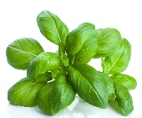
1ère manche – Virelangue 3
Figlia, sfoglia la foglia! Sfoglia la foglia, figlia!
Notes:
Ce virelangue a été travaillé en classe ; il est donc connu des élèves.
Le 3ème élève de la 1ère équipe s’avance et lit ce virelangue de façon intelligible. Les 2 membres du jury évaluent cet élève en utilisant les fiches d’évaluation.
Le 3ème élève de la 2ème équipe s’avance et lit ce virelangue de façon intelligible. Les 2 membres du jury évaluent cet élève et ainsi de suite.
Les membres du jury communiquent les notes à la personne qui saisit les résultats sur un fichier Excel.
A l’issue de cette première manche, une ou plusieurs équipes quittent le concours. C’est à vous de décider combien d’équipes vous devez éliminer. Gardez à l’esprit qu’à l'issue de cette première partie 12 équipes maximum, toutes langues confondues, participent à la finale.
Exemple 1 : si vous comptez 20 équipes en anglais, 12 en espagnol et 6 en italien alors vous pouvez décider qu’à l'issue de cette première partie il y aura 6 équipes en anglais, 4 en espagnol et 2 en italien pour représenter votre collège lors de la finale du mardi 18 mars 2025. => A l’issue de la première manche, 4 équipes seront éliminées en anglais, 2 en espagnol et 1 en italien.
Exemple 2 : Si vous comptez 20 équipes en italien et qu’aucune autre langue ne participe à ce concours alors vous pouvez décider qu’à l’issue de cette première manche 2 équipes seront éliminées.

Slide 49
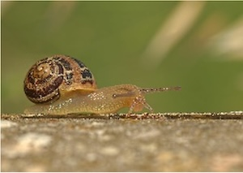
2ème manche – Virelangue 1
Dalla doccia, una chiocciola sgocciola come una gocciola.
Notes:
Ce virelangue a été travaillé en classe ; il est donc connu des élèves.
Le 1er élève de la 1ère équipe s’avance et lit ce virelangue de façon intelligible. Les 2 membres du jury évaluent cet élève en utilisant les fiches d’évaluation.
Le 1er élève de la 2ème équipe s’avance et lit ce virelangue de façon intelligible. Les 2 membres du jury évaluent cet élève et ainsi de suite.
Les membres du jury communiquent les notes à la personne qui saisit les résultats sur un fichier Excel.

Slide 50
2ème manche – Virelangue 2
Pure Pelé partì per il Perù, però perì per il purè.
Notes:
Ce virelangue a été travaillé en classe ; il est donc connu des élèves.
Le 2ème élève de la 1ère équipe s’avance et lit ce virelangue de façon intelligible. Les 2 membres du jury évaluent cet élève en utilisant les fiches d’évaluation.
Le 2ème élève de la 2ème équipe s’avance et lit ce virelangue de façon intelligible. Les 2 membres du jury évaluent cet élève et ainsi de suite.
Les membres du jury communiquent les notes à la personne qui saisit les résultats sur un fichier Excel.

Slide 51
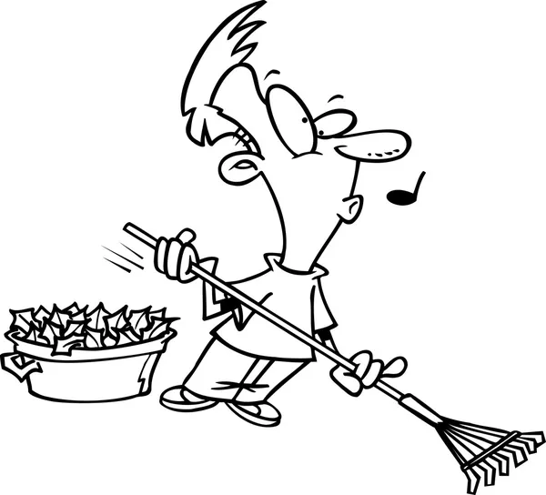
2ème manche – Virelangue 3
Sedendo carponi cogliendo foglioni, foglioni cogliendo carponi sedendo.
Notes:
Ce virelangue a été travaillé en classe ; il est donc connu des élèves.
Le 3ème élève de la 1ère équipe s’avance et lit ce virelangue de façon intelligible. Les 2 membres du jury évaluent cet élève en utilisant les fiches d’évaluation.
Le 3ème élève de la 2ème équipe s’avance et lit ce virelangue de façon intelligible. Les 2 membres du jury évaluent cet élève et ainsi de suite.
Les membres du jury communiquent les notes à la personne qui saisit les résultats sur un fichier Excel.
Reprenons l’exemple 1 (voir diapositive 48) : Au départ, vous comptiez 20 équipes en anglais, 12 en espagnol et 6 en italien. A l’issue de la première manche, vous avez éliminé 4 équipes en anglais, 2 en espagnol et 1 en italien. A l’issue de cette deuxième manche, vous pouvez éliminer 5 équipes en anglais, 3 en espagnol et 1 en italien. => A ce stade du concours, il reste donc 11 équipes en anglais, 7 en espagnol et 4 en italien.
Reprenons l’exemple 2 : Au départ, vous comptiez 20 équipes en italien uniquement. A l’issue de la première manche, vous avez éliminé 2 équipes. A l’issue de cette deuxième manche, vous pouvez à nouveau éliminer 3 équipes. => A ce stade du concours il reste donc 15 équipes en italien.

Slide 52
3ème manche – Virelangue 1
Sessanta sassolini assetati e sassosi si assetarono ad Assisi.
Notes:
Ce virelangue n’a pas été travaillé en classe ; il est donc inconnu des élèves.
Distribuer une version papier des virelangues inconnus. Laisser entre 10 et 15 minutes à chaque équipe pour lire, s’entraîner et se répartir les virelangues. Veiller à ce que chaque élève passe une fois.
Le 1er élève de la 1ère équipe s’avance et lit ce virelangue de façon intelligible. Les 2 membres du jury évaluent cet élève en utilisant les fiches d’évaluation.
Le 1er élève de la 2ème équipe s’avance et lit ce virelangue de façon intelligible. Les 2 membres du jury évaluent cet élève et ainsi de suite.
Les membres du jury communiquent les notes à la personne qui saisit les résultats sur un fichier Excel.

Slide 53
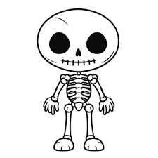
3ème manche – Virelangue 2
Stanno stretti sotto i letti sette spettri a denti stretti.
Notes:
Ce virelangue n’a pas été travaillé en classe ; il est donc inconnu des élèves.
Le 2ème élève de la 1ère équipe s’avance et lit ce virelangue de façon intelligible. Les 2 membres du jury évaluent cet élève en utilisant les fiches d’évaluation.
Le 2ème élève de la 2ème équipe s’avance et lit ce virelangue de façon intelligible. Les 2 membres du jury évaluent cet élève et ainsi de suite.
Les membres du jury communiquent les notes à la personne qui saisit les résultats sur un fichier Excel.

Slide 54
3ème manche – Virelangue 3
Con la tazza un mezzo pazzo vuota il pozzo del palazzo.
Notes:
Ce virelangue n’a pas été travaillé en classe ; il est donc inconnu des élèves.
Le 3ème élève de la 1ère équipe s’avance et lit ce virelangue de façon intelligible. Les 2 membres du jury évaluent cet élève en utilisant les fiches d’évaluation.
Le 3ème élève de la 2ème équipe s’avance et lit ce virelangue de façon intelligible. Les 2 membres du jury évaluent cet élève et ainsi de suite.
Les membres du jury communiquent les notes à la personne qui saisit les résultats sur un fichier Excel.
Reprenons l’exemple 1 (voir diapositives 48 et 51) : Au départ, vous comptiez 20 équipes en anglais, 12 en espagnol et 6 en italien. A l’issue de la première manche, vous avez éliminé 4 équipes en anglais, 2 en espagnol et 1 en italien. A l’issue de la deuxième manche, vous pouvez à nouveau éliminer 5 équipes en anglais, 3 en espagnol et 1 en italien. A l’issue de cette troisième manche, vous pouvez à nouveau éliminer 5 équipes en anglais, 3 en espagnol et 2 en italien. => A ce stade du concours, il reste donc 6 équipes en anglais, 4 en espagnol et 2 en italien, soit 12 équipes toutes langues confondues pour représenter votre collège lors de la finale du mardi 18 mars 2025.
Reprenons l’exemple 2 : Au départ, vous comptiez 20 équipes en italien uniquement. A l’issue de la première manche, vous avez éliminé 2 équipes. A l’issue de la deuxième manche, vous pouvez à nouveau éliminer 3 équipes. A l’issue de cette troisième manche, vous pouvez éliminer 3 équipes. => A ce stade du concours, il reste donc 12 équipes en italien pour représenter votre collège.

Slide 55
PORTUGAIS

Slide 56
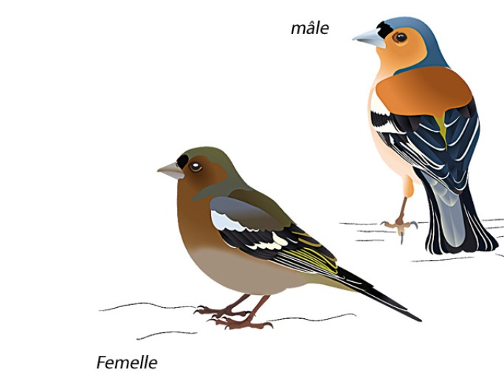
1ère manche – Virelangue 1
O sabiá não sabia que o sábio sabia que o sabiá não sabia assobiar.
Notes:
Ce virelangue a été travaillé en classe ; il est donc connu des élèves.
Les enseignants déterminent l’ordre de passage des équipes.
Le 1er élève de la 1ère équipe s’avance et lit ce virelangue de façon intelligible. Les 2 membres du jury évaluent cet élève en utilisant les fiches d’évaluation.
Le 1er élève de la 2ème équipe s’avance et lit ce virelangue de façon intelligible. Les 2 membres du jury évaluent cet élève et ainsi de suite.
Les membres du jury communiquent les notes à la personne qui saisit les résultats sur le fichier Excel (fourni par les organisateurs).

Slide 57
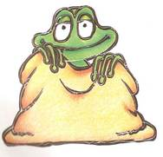
1ère manche – Virelangue 2
Olha o sapo dentro do saco. O saco com o sapo dentro.
O sapo batendo papo e
o papo soltando o vento.
Notes:
Ce virelangue a été travaillé en classe ; il est donc connu des élèves.
Le 2ème élève de la 1ère équipe s’avance et lit ce virelangue de façon intelligible. Les 2 membres du jury évaluent cet élève en utilisant les fiches d’évaluation.
Le 2ème élève de la 2ème équipe s’avance et lit ce virelangue de façon intelligible. Les 2 membres du jury évaluent cet élève et ainsi de suite.
Les membres du jury communiquent les notes à la personne qui saisit les résultats sur un fichier Excel.

Slide 58
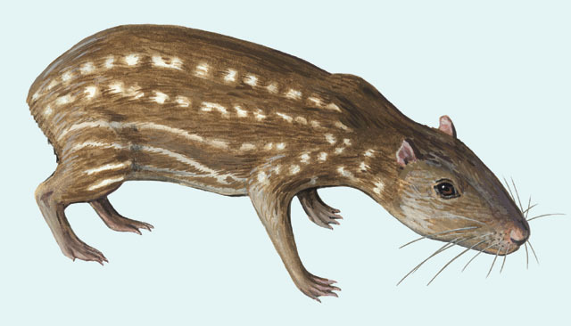
1ère manche – Virelangue 3
Quem a paca cara compra, paca cara pagará
Notes:
Ce virelangue a été travaillé en classe ; il est donc connu des élèves.
Le 3ème élève de la 1ère équipe s’avance et lit ce virelangue de façon intelligible. Les 2 membres du jury évaluent cet élève en utilisant les fiches d’évaluation.
Le 3ème élève de la 2ème équipe s’avance et lit ce virelangue de façon intelligible. Les 2 membres du jury évaluent cet élève et ainsi de suite.
Les membres du jury communiquent les notes à la personne qui saisit les résultats sur un fichier Excel.
A l’issue de cette première manche, une ou plusieurs équipes quittent le concours. C’est à vous de décider combien d’équipes vous devez éliminer. Gardez à l’esprit qu’à l'issue de cette première partie 12 équipes maximum, toutes langues confondues, participent à la finale.
Exemple 1 : si vous comptez 20 équipes en anglais, 12 en espagnol et 6 en portugais alors vous pouvez décider qu’à l'issue de cette première partie il y aura 6 équipes en anglais, 4 en espagnol et 2 en portugais pour représenter votre collège lors de la finale du mardi 18 mars 2025. => A l’issue de la première manche, 4 équipes seront éliminées en anglais, 2 en espagnol et 1 en portugais.
Exemple 2 : Si vous comptez 20 équipes en portugais et qu’aucune autre langue ne participe à ce concours, alors vous pouvez décider qu’à l’issue de cette première manche 2 équipes seront éliminées.

Slide 59
2ème manche – Virelangue 1
Farofa feita com muita farinha fofa faz uma fofoca feia.
Notes:
Ce virelangue a été travaillé en classe ; il est donc connu des élèves.
Le 1er élève de la 1ère équipe s’avance et lit ce virelangue de façon intelligible. Les 2 membres du jury évaluent cet élève en utilisant les fiches d’évaluation.
Le 1er élève de la 2ème équipe s’avance et lit ce virelangue de façon intelligible Les 2 membres du jury évaluent cet élève et ainsi de suite.
Les membres de jury communiquent les notes à la personne qui saisit les résultats sur un fichier Excel.

Slide 60
2ème manche – Virelangue 2
O que é que Cacá quer?
Cacá quer caqui.
Qual caqui que Cacá quer? Cacá quer qualquer caqui.
Notes:
Ce virelangue a été travaillé en classe ; il est donc connu des élèves.
Le 2ème élève de la 1ère équipe s’avance et lit ce virelangue de façon intelligible. Les 2 membres du jury évaluent cet élève en utilisant les fiches d’évaluation.
Le 2ème élève de la 2ème équipe s’avance et lit ce virelangue de façon intelligible. Les 2 membres du jury évaluent cet élève et ainsi de suite.
Les membres du jury communiquent les notes à la personne qui saisit les résultats sur un fichier Excel.

Slide 61
2ème manche – Virelangue 3
A vida é uma sucessiva sucessão de sucessões que se sucedem sucessivamente, sem suceder o sucesso.
Notes:
Ce virelangue a été travaillé en classe ; il est donc connu des élèves.
Le 3ème élève de la 1ère équipe s’avance et lit ce virelangue de façon intelligible. Les 2 membres du jury évaluent cet élève en utilisant les fiches d’évaluation.
Le 3ème élève de la 2ème équipe s’avance et lit ce virelangue de façon intelligible. Les 2 membres du jury évaluent cet élève et ainsi de suite.
Les membres du jury communiquent les notes à la personne qui saisit les résultats sur un fichier Excel.
Reprenons l’exemple 1 (voir diapositive 58) : Au départ, vous comptiez 20 équipes en anglais, 12 en espagnol et 6 en portugais. A l’issue de la première manche, vous avez éliminé 4 équipes en anglais, 2 en espagnol et 1 en portugais. A l’issue de cette deuxième manche, vous pouvez éliminer 5 équipes en anglais, 3 en espagnol et 1 en portugais. => A ce stade du concours, il reste donc 11 équipes en anglais, 7 en espagnol et 4 en portugais.
Reprenons l’exemple 2 : Au départ, vous comptiez 20 équipes en portugais uniquement. A l’issue de la première manche, vous avez éliminé 2 équipes. A l’issue de cette deuxième manche, vous pouvez à nouveau éliminer 3 équipes. => A ce stade du concours, il reste donc 15 équipes en portugais.

Slide 62
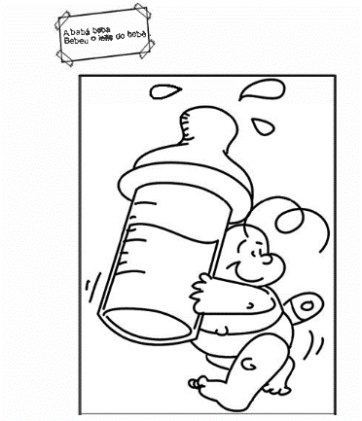
3ème manche – Virelangue 1
A babá boba bebeu o leite do bebê.
Notes:
Ce virelangue n’a pas été travaillé en classe ; il est donc inconnu des élèves.
Distribuer une version papier des virelangues inconnus. Laisser entre 10 et 15 minutes à chaque équipe pour lire, s’entraîner et se répartir les virelangues. Veiller à ce que chaque élève passe une fois.
Le 1er élève de la 1ère équipe s’avance et lit ce virelangue de façon intelligible. Les 2 membres du jury évaluent cet élève en utilisant les fiches d’évaluation.
Le 1er élève de la 2ème équipe s’avance et lit ce virelangue de façon intelligible. Les 2 membres du jury évaluent cet élève et ainsi de suite.
Les membres du jury communiquent les notes à la personne qui saisit les résultats sur un fichier Excel.

Slide 63
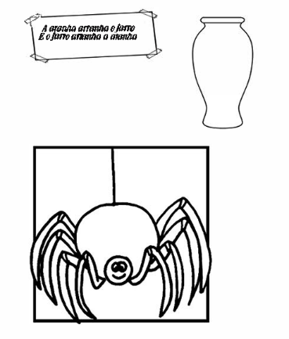
3ème manche – Virelangue 2
A Aranha arranha o jarro
E o jarro arranha a aranha.
Notes:
Ce virelangue n’a pas été travaillé en classe ; il est donc inconnu des élèves.
Le 2ème élève de la 1ère équipe s’avance et lit ce virelangue de façon intelligible. Les 2 membres du jury évaluent cet élève en utilisant les fiches d’évaluation.
Le 2ème élève de la 2ème équipe s’avance et lit ce virelangue de façon intelligible. Les 2 membres du jury évaluent cet élève et ainsi de suite.
Les membres du jury communiquent les notes à la personne qui saisit les résultats sur un fichier Excel.

Slide 64
3ème manche – Virelangue 3
O bispo de
Constantinopla,
é um bom desconstantinopolitanizador.
Notes:
Ce virelangue n’a pas été travaillé en classe ; il est donc inconnu des élèves.
Le 3ème élève de la 1ère équipe s’avance et lit ce virelangue de façon intelligible. Les 2 membres du jury évaluent cet élève en utilisant les fiches d’évaluation.
Le 3ème élève de la 2ème équipe s’avance et lit ce virelangue de façon intelligible. Les 2 membres du jury évaluent cet élève et ainsi de suite.
Les membres du jury communiquent les notes à la personne qui saisit les résultats sur un fichier Excel.
Reprenons l’exemple 1 (voir diapositives 58 et 61) : Au départ, vous comptiez 20 équipes en anglais, 12 en espagnol et 6 en portugais. A l’issue de la première manche, vous avez éliminé 4 équipes en anglais, 2 en espagnol et 1 en portugais. A l’issue de la deuxième manche, vous pouvez à nouveau éliminer 5 équipes en anglais, 3 en espagnol et 1 en portugais. A l’issue de cette troisième manche, vous pouvez à nouveau éliminer 5 équipes en anglais, 3 en espagnol et 2 en portugais. => A ce stade du concours, il reste donc 6 équipes en anglais, 4 en espagnol et 2 en portugais, soit 12 équipes toutes langues confondues pour représenter votre collège lors de la finale du mardi 18 mars 2025.
Reprenons l’exemple 2 : Au départ, vous comptiez 20 équipes en portugais uniquement. A l’issue de la première manche, vous avez éliminé 2 équipes. A l’issue de la deuxième manche, vous pouvez à nouveau éliminer 3 équipes. A l’issue de cette troisième manche, vous pouvez éliminer 3 équipes. => A ce stade du concours, il reste donc 12 équipes en portugais pour représenter votre collège.

Slide 65
Notes:
On peut imaginer que toutes les équipes font les 3 manches et que seules les 3 meilleures équipes participent à la finale qui aura lieu le mardi 4 avril 2023.

Slide 66
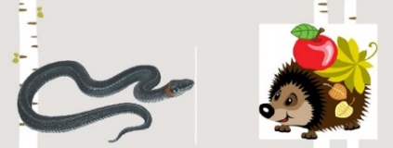
1ère manche – Virelangue 1
У ежа ежата, у ужа ужата.
Notes:
Ce virelangue a été travaillé en classe ; il est donc connu des élèves.
Les enseignants déterminent l’ordre de passage des équipes.
Le 1er élève de la 1ère équipe s’avance et lit ce virelangue de façon intelligible. Les 2 membres du jury évaluent cet élève en utilisant les fiches d’évaluation.
Le 1er élève de la 2ème équipe s’avance et lit ce virelangue de façon intelligible. Les 2 membres du jury évaluent cet élève et ainsi de suite.
Les membres du jury communiquent les notes à la personne qui saisit les résultats sur le fichier Excel (fourni par les organisateurs).

Slide 67
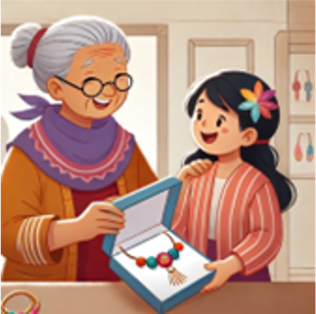
1ère manche – Virelangue 2
Купила бабуся бусы Марусе.
Notes:
Ce virelangue a été travaillé en classe ; il est donc connu des élèves.
Le 2ème élève de la 1ère équipe s’avance et lit ce virelangue de façon intelligible. Les 2 membres du jury évaluent cet élève en utilisant les fiches d’évaluation.
Le 2ème élève de la 2ème équipe s’avance et lit ce virelangue de façon intelligible. Les 2 membres du jury évaluent cet élève et ainsi de suite.
Les membres du jury communiquent les notes à la personne qui saisit les résultats sur un fichier Excel.

Slide 68
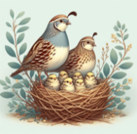
1ère manche – Virelangue 3
У перепелa и перепёлки пять перепелят.
Notes:
Ce virelangue a été travaillé en classe ; il est donc connu des élèves.
Le 3ème élève de la 1ère équipe s’avance et lit ce virelangue de façon intelligible. Les 2 membres du jury évaluent cet élève en utilisant les fiches d’évaluation.
Le 3ème élève de la 2ème équipe s’avance et lit ce virelangue de façon intelligible. Les 2 membres du jury évaluent cet élève et ainsi de suite.
Les membres du jury communiquent les notes à la personne qui saisit les résultats sur un fichier Excel (fourni par les organisateurs).

Slide 69
2ème manche – Virelangue 1
Ехал Грека через реку, Видит Грека – в реке рак. Сунул Грека руку в реку, Рак за руку Грека - цап!
Notes:
Ce virelangue a été travaillé en classe ; il est donc connu des élèves.
Les enseignants déterminent l’ordre de passage des équipes.
Le 1er élève de la 1ère équipe s’avance et lit ce virelangue de façon intelligible. Les 2 membres du jury évaluent cet élève en utilisant les fiches d’évaluation.
Le 1er élève de la 2ème équipe s’avance et lit ce virelangue de façon intelligible. Les 2 membres du jury évaluent cet élève et ainsi de suite.
Les membres du jury communiquent les notes à la personne qui saisit les résultats sur le fichier Excel (fourni par les organisateurs).

Slide 70
2ème manche – Virelangue 2
Не жалела мама мыла.
Мама Милу мылом мыла.
Мила мыла не любила, мыло Мила уронила.
Notes:
Ce virelangue a été travaillé en classe ; il est donc connu des élèves.
Le 2ème élève de la 1ère équipe s’avance et lit ce virelangue de façon intelligible. Les 2 membres du jury évaluent cet élève en utilisant les fiches d’évaluation.
Le 2ème élève de la 2ème équipe s’avance et lit ce virelangue de façon intelligible. Les 2 membres du jury évaluent cet élève et ainsi de suite.
Les membres du jury communiquent les notes à la personne qui saisit les résultats sur un fichier Excel (fourni par les organisateurs).

Slide 71
2ème manche – Virelangue 3
Говорил попугай попугаю: Я тебя, попугай, попугаю. Отвечает ему попугай: Попугай, попугай, попугай!
Notes:
Ce virelangue a été travaillé en classe ; il est donc connu des élèves.
Le 3ème élève de la 1ère équipe s’avance et lit ce virelangue de façon intelligible. Les 2 membres du jury évaluent cet élève en utilisant les fiches d’évaluation.
Le 3ème élève de la 2ème équipe s’avance et lit ce virelangue de façon intelligible. Les 2 membres du jury évaluent cet élève et ainsi de suite.
Les membres du jury communiquent les notes à la personne qui saisit les résultats sur un fichier Excel.

Slide 72
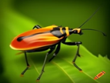
3ème manche – Virelangue 1
Я жук, я жук! Я тут живу.
Жужжу, жужжу и не тужу.
Notes:
Ce virelangue n’a pas été travaillé en classe ; il est donc inconnu des élèves.
Distribuer une version papier des virelangues inconnus.
Laisser entre 10 et 15 minutes à chaque équipe pour lire, s’entraîner et se répartir les virelangues. Veiller à ce que chaque élève passe une fois.
Le 1er élève de la 1ère équipe s’avance et lit ce virelangue de façon intelligible. Les 2 membres du jury évaluent cet élève en utilisant les fiches d’évaluation.
Le 1er élève de la 2ème équipe s’avance et lit ce virelangue de façon intelligible. Les 2 membres du jury évaluent cet élève et ainsi de suite.
Les membres du jury communiquent les notes à la personne qui saisit les résultats sur un fichier Excel (fourni par les organisateurs).

Slide 73
3ème manche – Virelangue 2
На окошке крошку-мошку
Ловко ловит лапой кошка.
Notes:
Ce virelangue n’a pas été travaillé en classe ; il est donc inconnu des élèves.
Le 2ème élève de la 1ère équipe s’avance et lit ce virelangue de façon intelligible. Les 2 membres du jury évaluent cet élève en utilisant les fiches d’évaluation.
Le 2ème élève de la 2ème équipe s’avance et lit ce virelangue de façon intelligible. Les 2 membres du jury évaluent cet élève et ainsi de suite.
Les membres du jury communiquent les notes à la personne qui saisit les résultats sur un fichier Excel.

Slide 74
3ème manche – Virelangue 3
Еле-еле Лена ела,
Есть от лени не хотела.
Notes:
Ce virelangue n’a pas été travaillé en classe ; il est donc inconnu des élèves.
Le 3ème élève de la 1ère équipe s’avance et lit ce virelangue de façon intelligible. Les 2 membres du jury évaluent cet élève en utilisant les fiches d’évaluation.
Le 3ème élève de la 2ème équipe s’avance et lit ce virelangue de façon intelligible. Les 2 membres du jury évaluent cet élève et ainsi de suite.
Les membres du jury communiquent les notes à la personne qui saisit les résultats sur un fichier Excel (fourni par les organisateurs).
On peut imaginer que toutes les équipes font les 3 manches et que seules les 3 meilleures équipes participent à la finale qui aura lieu le mardi 18 mars 2025.

